Slide 1
Візуальна новела на движку Ren'Py
Сайко Галина

Slide 2
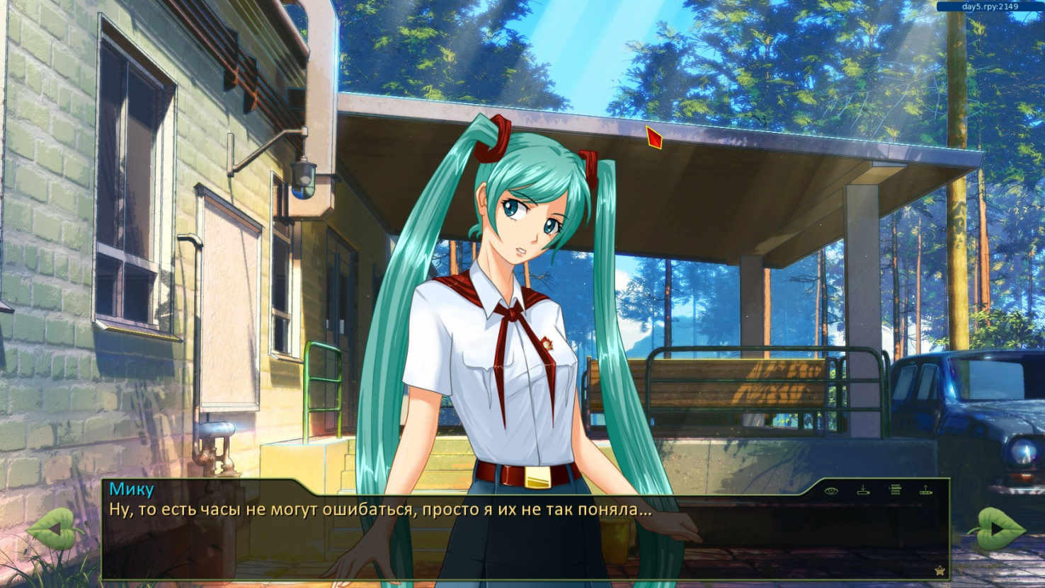
Візуальна новела
Візуальна новела – жанр відеоігр, в якому гравцеві демонструється історія за допомогою виводу на екран статичних зображень, тексту і звуків.

Slide 3
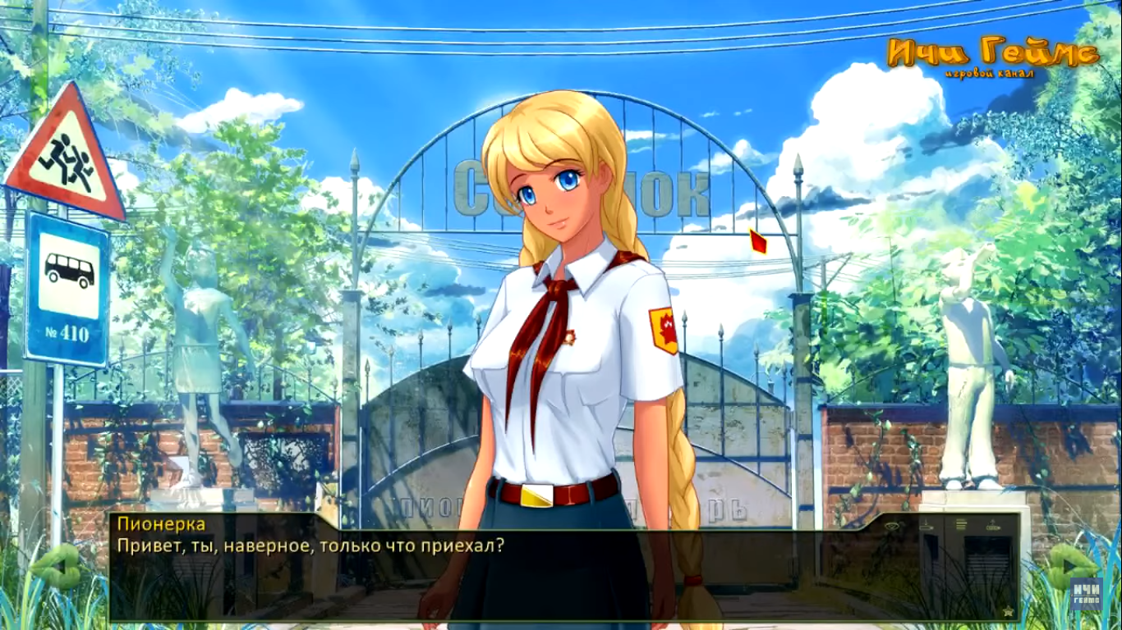
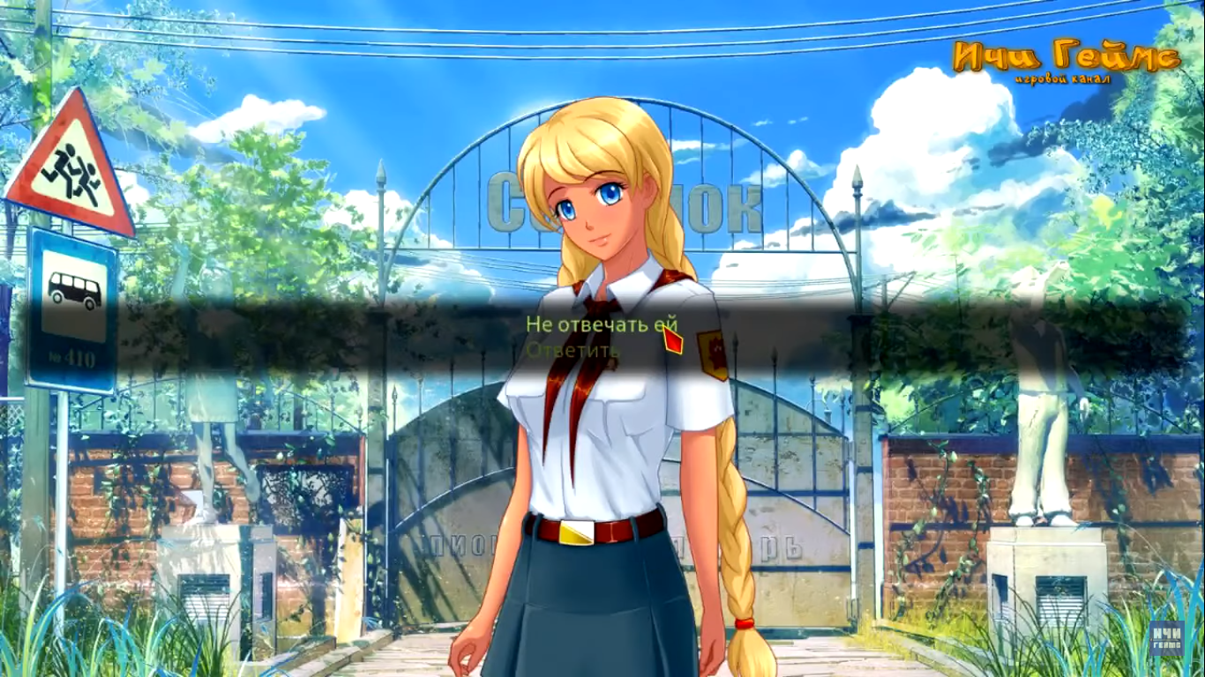
Велика частина візуальних новел має розгалужений сюжет і кілька варіантів кінцівки, у такому випадку гравцеві в певні моменти пропонується зробити вибір між різними варіантами дій чи відповідей у діалозі, таким чином визначаючи подальші події у грі.

Slide 4
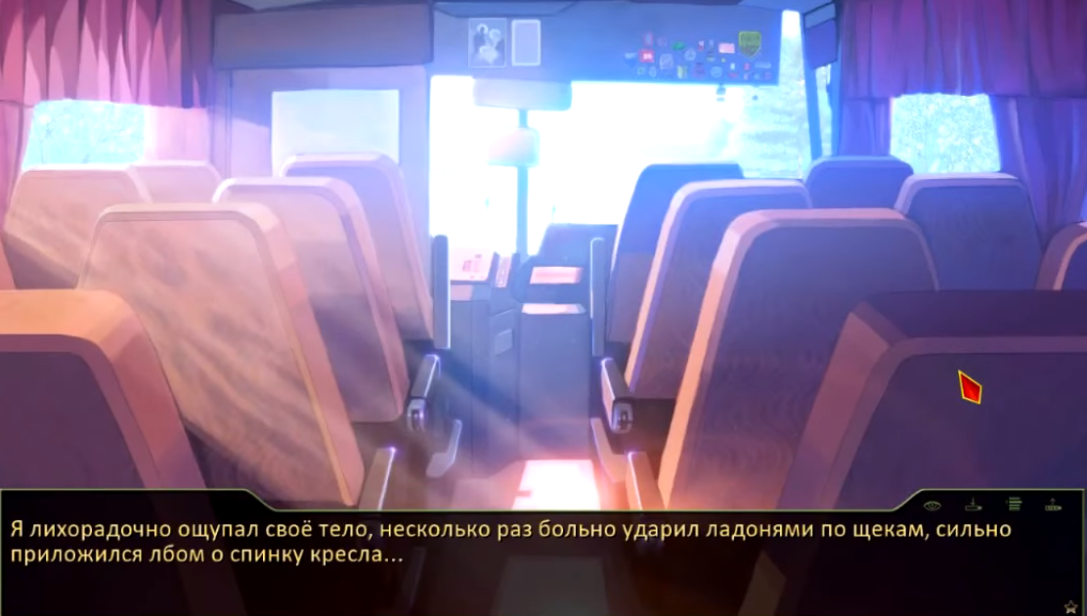
Стиль оповіді у візуальних новелах дещо відрізняється від друкованих книг. Здебільшого розповідь ведеться від першої особи, і спостерігачем всіх подій є головний герой.

Slide 5
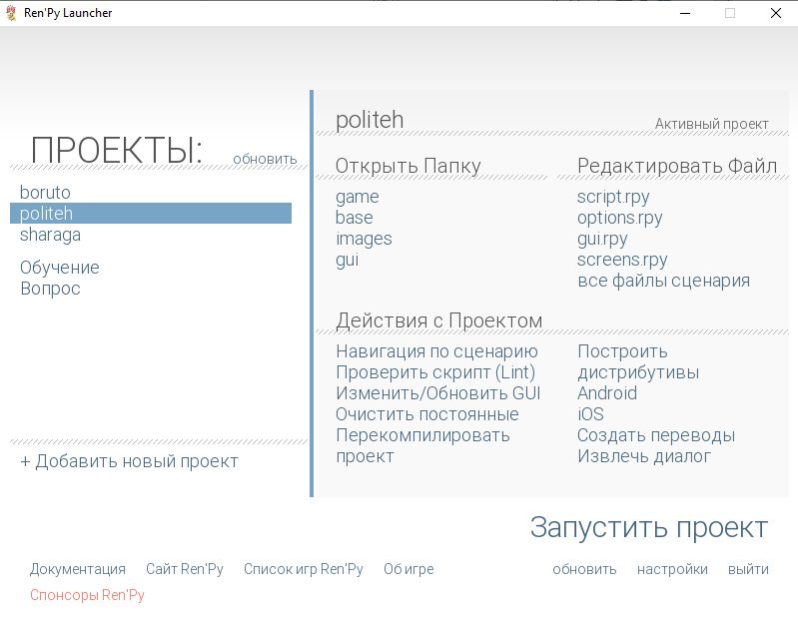
Ren'Py
Ren'Py - безкоштовна, вільна і відкрита платформа для створення візуальних новел.

Slide 6
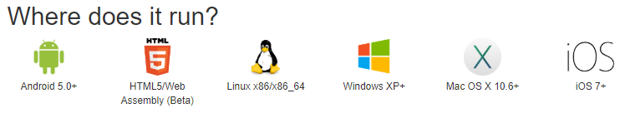
Стандартно, рушій підтримує Windows, останні версії Mac OS X та Linux, а також може бути запущений на Android та iOS 7+.
Але через свою відкритість та мінімальне використання сторонніх бібліотек може бути портований практично на будь-яку платформу, яка підтримує Python та SDL.
Написання коду відбувається на мові програмування Python.

Slide 7
Моя новела
Поки що робоча назва моєї новели «Політех. Шлях до успіху»
Сюжет полягає в тому, що ти студент коледжу який навчається на 4 курсі. І перед тобою, як і перед кожним студентом, стоїть вибір. Зробити домашнє завдання чи пограти в гру? Піти на пару чи прогуляти? Потратити вільний час з користю, чи з задоволенням. Всі твої вибори, приводять до певної кінцівки.

Slide 8
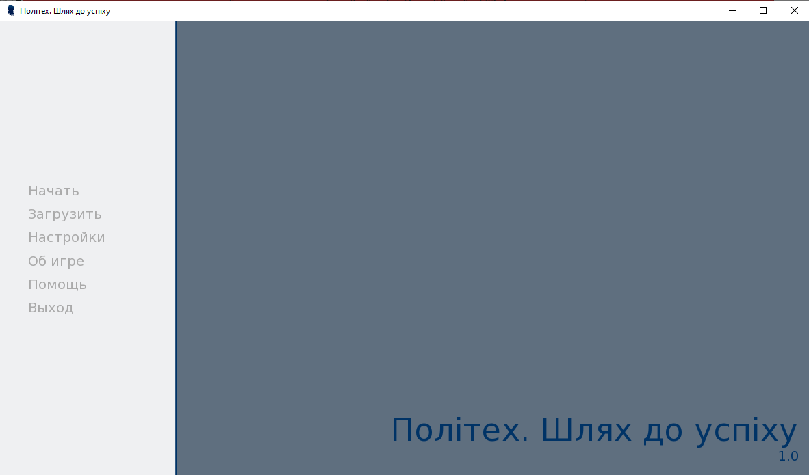
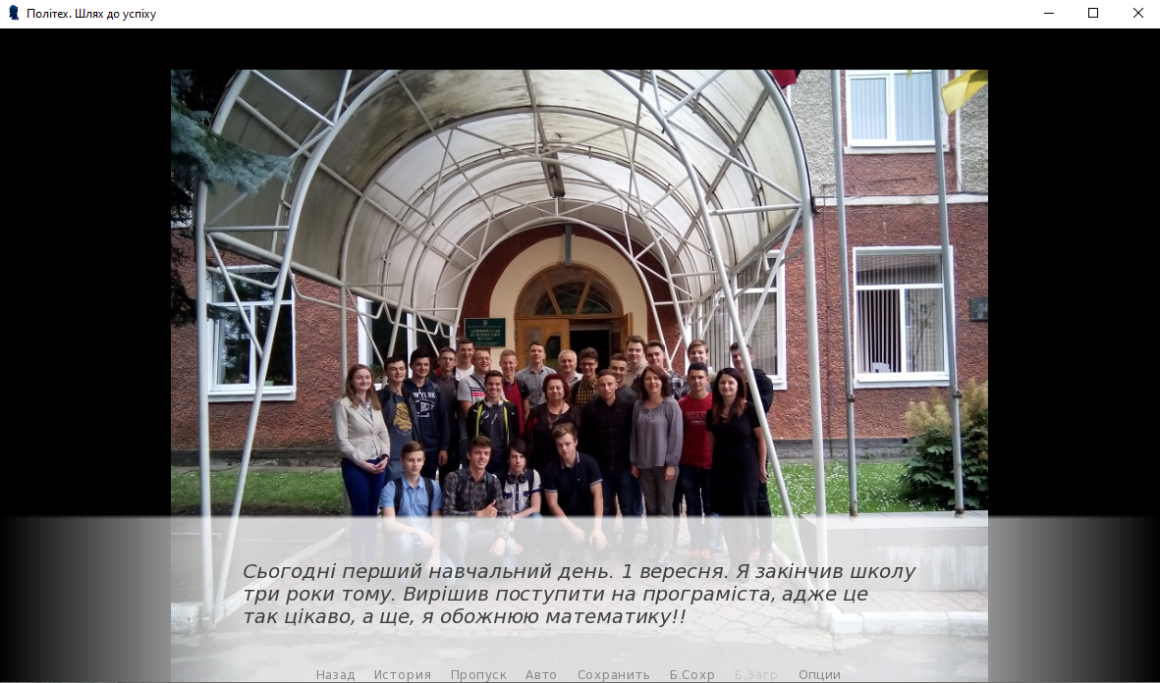
На даному етапі розробки, дизайн поки виглядає так:

Slide 9
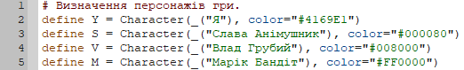
Написання коду
Ren'Py дозволяє створювати візуальні новели на простій мові сценаріїв.
Ми можемо задати персонажу мітку, і далі використовувати її, а не писати повністю ім’я кожен раз.

Slide 10
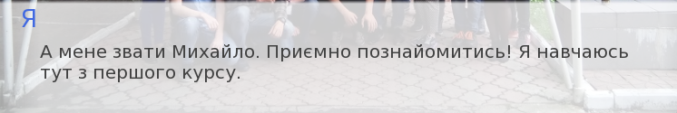
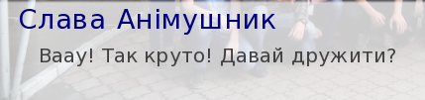
Текст:
Вигляд в програмі:

Slide 11
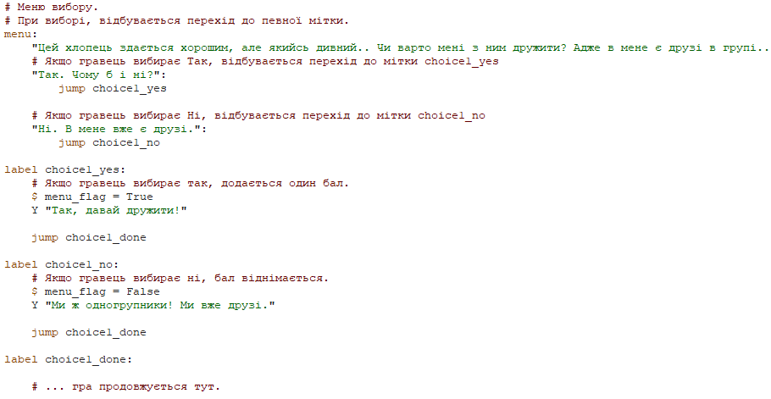
Меню вибору
Уривок коду:

Slide 12
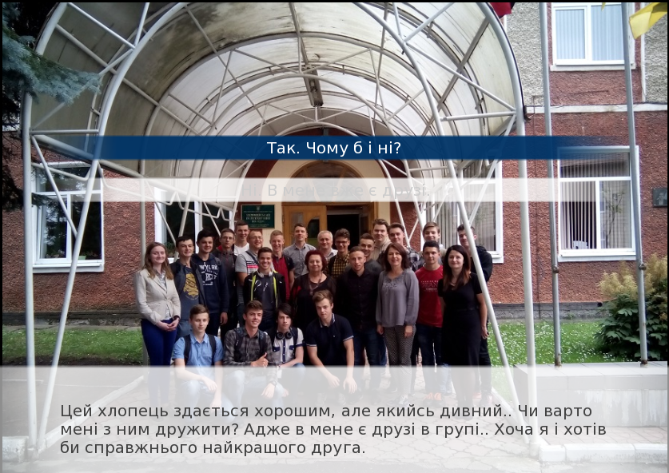
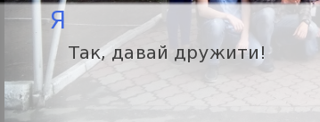
Вигляд в програмі:

Slide 13
можливості
Автоматичне збереження гри;
Відкат, для повернення раніше показаного екрану;
Можливість пропускати текст при відтворенні, в тому числі можливість показувати лише текст, який не був показаний раніше;
Автоматичну прокрутку тексту без використання клавіатури, що може бути зручно при великих обсягах тексту;
Можливість приховувати текст так, що користувач може бачити зображення за ним;
Оптимізація під мобільні пристрої за замовчуванням.

Slide 14
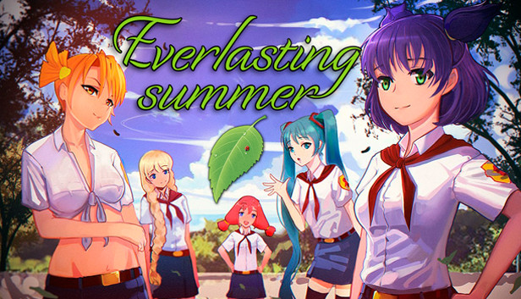
Приклад ігор на Ren’py
Нескінченне літо
Розробка гри почалась ще у 2008, але повноцінно гра вийшла у 2013 році (російська версія).
Гра отримала хороші відгуки ігрових критиків. Станом на початок 2017, Visual Novel Database давав грі середню оцінку 7,32 (добре) з більш ніж тисячі голосів, а понад 4200 користувачів Steam дали грі 92 % рейтинг рекомендації.
Вийшла гра на платформах: Windows, Mac OS X, Linux, Android

Slide 15
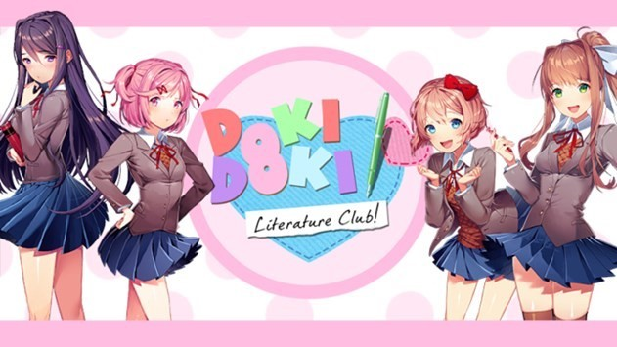
Doki Doki Literature Club!
Випущена 22 вересня 2017 року для Windows, MacOS і Linux, а пізніше, 6 жовтня, гра з’явилась в Steam.
Хоча на перший погляд гра здається безтурботною, насправді це психологічний хорор, який передбачає інтенсивне використання техніки руйнування четвертої стіни.
Гра отримала переважно позитивні оцінки від критиків. На зібранні Metacritic Doki Doki Literature Club! має оцінку 78 балів з 100 на основі 7 рецензій від критиків . Також гра знаходиться на 98-му місці з 100 в рейтингу кращих ігор 2017 года і на 24-му місці з 100 в списку найбільш обговорюваних комп'ютерних ігор 2017 року за версією того ж сайту.

Slide 16
Що я планую реалізувати?
Можливість вказати власне ім’я;
Міні-ігри;
Вибір дії за допомогою кліку;
Індикатор кількості балів;

Slide 17
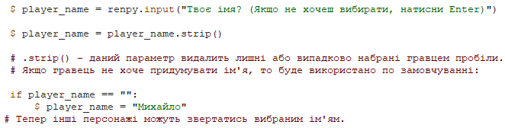
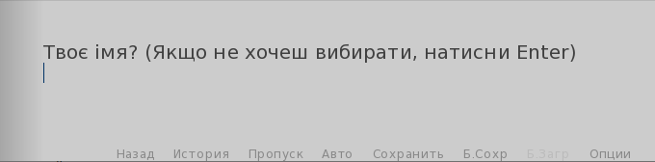
Можливість вказати власне ім’я
Можливість вказати своє ім’я, може допомогти людині
більше зануритись в гру.
Реалізація в коді:
Вигляд в грі:

Slide 18
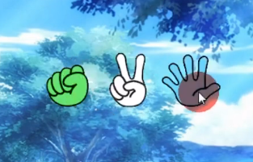
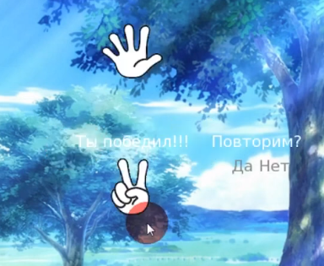
Міні-ігри
Я планую реалізувати міні-ігри. А саме гру «камінь-ножиці-папір».
Міні-ігри призначені щоб принести в гру щось ще, окрім простого слідуванню сюжету. Також результат в міні-грі, може впливати на основний сюжет. І приємно і корисно.
В міні-грі, замість стандартних кнопок меню вибору, будуть картинки і анімований таймер для обмеження по часу.

Slide 19

Вибір дії за допомогою кліку
Щоб гра була цікавішою, я планую додати більше інтерактивності, а саме, зчитування координат кліку.
Наприклад, гра буде давати гравцеві вибір який предмет вибрати. Відповідно, клацнувши на один із предметів, він буде присвоюватися гравцеві.

Slide 20

Індикатор кількості балів
Я планую розмістити зверху полоску, яка буде збільшуватись чи зменшуватись, в залежності від вибору гравця.
Так можна показати лояльність когось з персонажів до головного героя, чи просто кількість балів, переступивши межу яких, можна вийти на певну кінцівку.

Slide 21
Чому я обрала цю тему?

